Slide 1
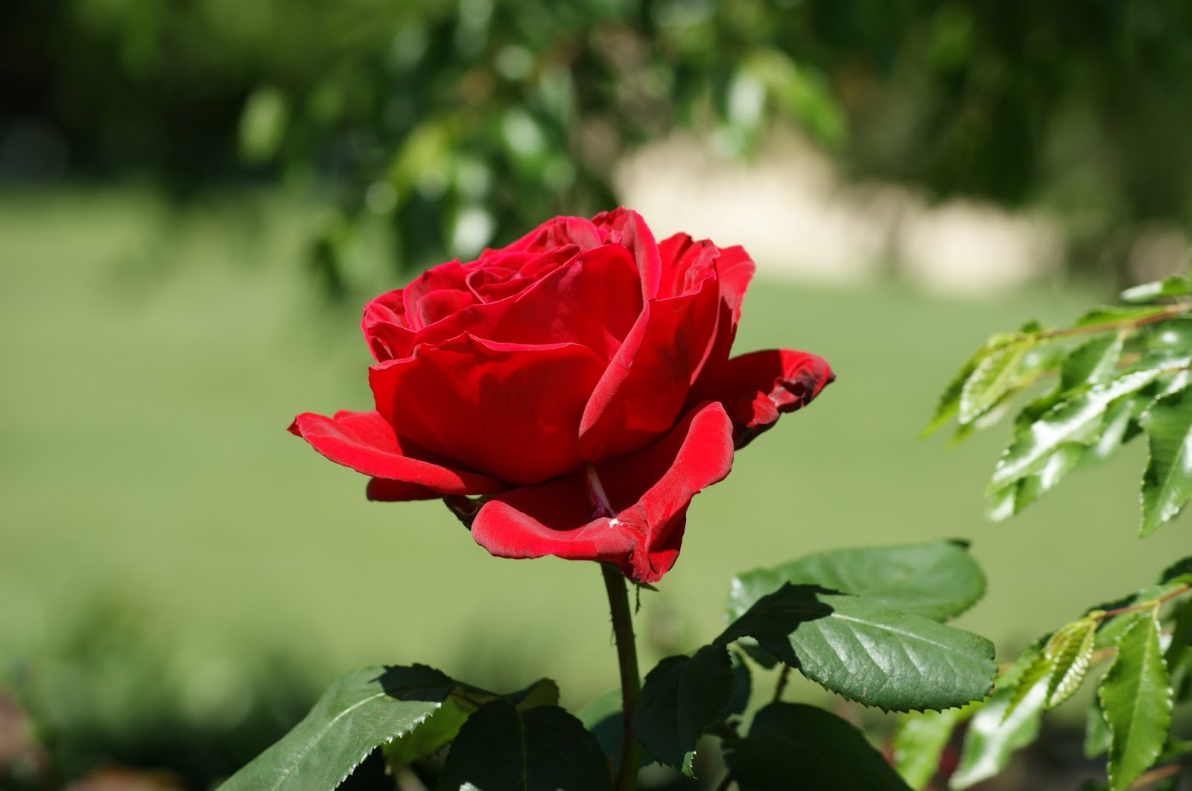
সবাইকে ফুলের শুভেচ্ছা

Slide 2
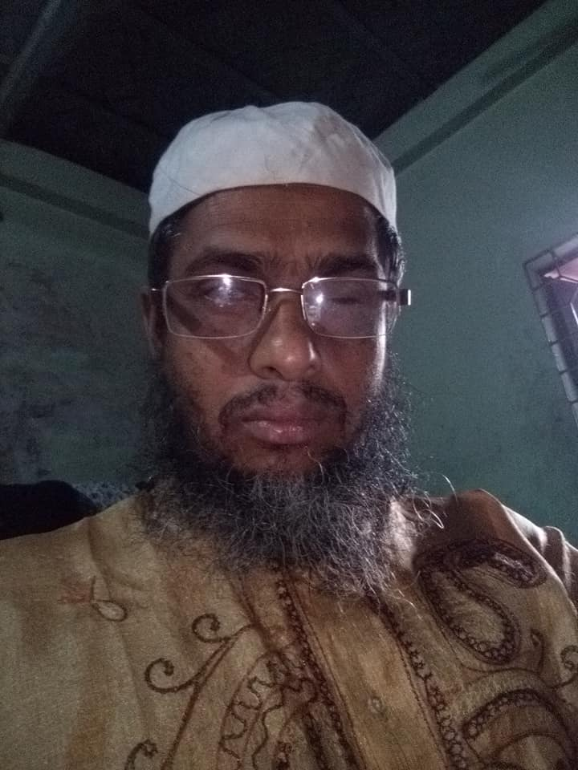
নামঃমোহাম্মদ ওছমান বেগ
সহকারী শিক্ষক,
বুড়িচং হাজী ফজর আলী উচ্চ বিদ্যালয়,বুড়িচং,কুমিল্লা
মোবাইল-০১৮১৫৪০১৫৭৫

Slide 3
শ্রেনিঃঅষ্টম
বিষয়ঃইসলাম ও নৈতিক শিক্ষা
অধ্যায়ঃ তৃতীয়, পাঠঃ ১
পাঠশিরোনামঃ কুরআন মজিদ সময়ঃ ৫০মিনিট
তারিখ-২১/১০/২০১৯

Slide 4
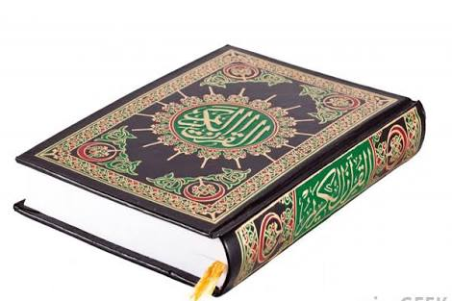

Slide 5
কুরআন মজিদ

Slide 6
শিখন ফল
কুরআন কী বলতে পারবে
আল-কুরআন বিশেষ মর্যাদা নামসমুহ উল্লেখ করতে পারবে
আল-কুরআনের গুরুত্ব ও প্রয়োজনীয়তা ব্যাখ্যা করতে পারবে

Slide 7
আল-ফুর
কান অর্থ পার্থক্য কারী

Slide 8
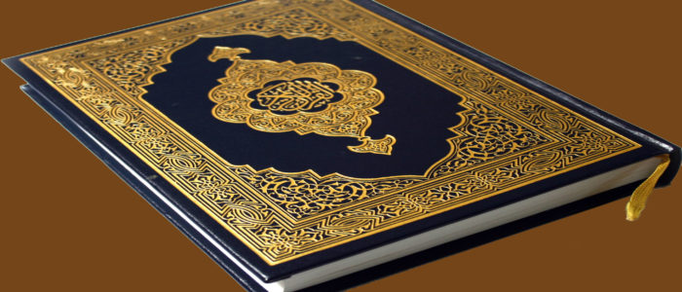
আল-হুদা অর্থ হিদায়াত,পদপ্রদর্শন

Slide 9
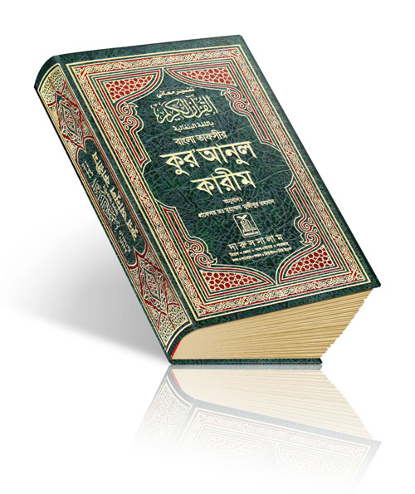
আর-রাহ
মান অর্থ রহমত দয়া, করুণা

Slide 10
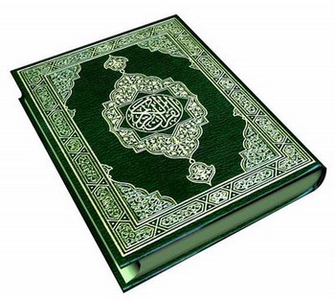
আয-যিকর অর্থ উপ
দেশ,আলোচনা

Slide 11
আন-নুর অর্থ জ্যেতি
আলো

Slide 12
জোড়ায় কাজ
আল- কুরআনের বিশেষ মর্যাদা নামসমুহ উল্লেখ কর

Slide 13
১১৪ টি সুরা
৫৪০টি রুকু
৩০ পারা

Slide 14
৮৬টি মক্কী
১৪টি সিজদাহ
২৮টি মাদানী

Slide 15
৭ মঞ্জিল
৬৬৬৬টি আয়াত
৬২৩৬টি আয়াত

Slide 16
আসমানি কিতাবে শ্রেষ্ঠ কিতাব

Slide 17
দলগত কাজ
আল-কুরআনের গুরুত্ব ও প্রয়োজনীয়তা ব্যাখ্যা কর

Slide 19
মূল্যায়ন
কুরআন কি
ফুরকান কি
মক্কী সুরা কয়টি
মাদানী সুরা কয়টি

Slide 20
বাড়ির কাজ
হযরত শাহ ওয়ালী উল্লাহ [রঃ] মতে আল-কুর-আনের জ্ঞনের ৫টি কথা বর্ননা কর

Slide 21
ধন্যবাদ

